Slide 1
つくば3Eフォーラム
第1回 次世代エネルギーシステムTF
ホロニズム実験新街区
（暮らしに係る全体調和主義に基づくカーボンニュートラル街区)
つくばグリーンホロニズム構想
2021年8月5日

Slide 2
ホロニズム^{*1}構想の考え方
基本思想
カーボンニュートラルのみ
（未完成技術は含めず完成した時点で導入）
地産地消が基本 ＋ 他地域との融通はゼロサム条件にて可
エネルギー消費は供給可能量以下に制限
境界条件
再生可能エネルギー （＋ 現行原子力発電）
必要な需給調整は自ら担う
（蓄電池〔含EV〕、水素製品、地下揚水、LAES^{*2}他）
物質（例：プラスチックゴミ）からのカーボン排出も考慮
*1 ホロニズム（Holonism）：全体調和主義
*2 LAES：Liquid Air Energy Storage（液体空気貯蔵）

Slide 3
①ホロニズム・タウン（Holonism Town）

Slide 4
つくばグリーンホロニズム構想
①ホロニズム・タウン
愛称：
愛称：
A地区
DX研究ｾﾝﾀｰ
B地区
脱炭素エネルギー
文化施設
（体験型学習施設等）
脱炭素エネルギー
モデル住宅街
系統連系
ｾﾝﾀｰa
ｾﾝﾀｰb
水素パイプライン（規制対応後）
直流連系・通信・制御
※センターa、センターb：地域エネルギーセンター

Slide 5
ホロニズム・タウン
再生可能エネルギーの要素技術は1974年のサンシャイン計画から現在にいたる過程で既に確立されている
ただし、各要素技術がシステム化された上での実用化はされていない
各要素技術を適切に組合せ、制御し、災害等で外部からのエネルギー供給が途絶えても問題無く生活できる、「地産地消」「自立／自律・分散」「周囲とも協調」型エネルギー都市を将来に向けて創りあげることが必要
ヒトが将来にわたって安心して健康的に生きられる「まち」の実物を作り上げる
（大量の電力消費社会になることへの警鐘と、DX・EX技術で電力消費を抑えながら生活しやすい「まち」にする）
ホロニズム・タウンはそのための実験新街区（挑戦する「まち」）
（①および後述②③の連携による実験新街区の稼働、そのための産学官連携）
前提
カーボンニュートラルの未来都市であること（生活ゴミのCO2回収も検討対象）
各要素技術の性能向上に各社がホロニズム・タウンを活用
効率的なエネルギー利用による生活（市民の我慢も必要）

Slide 6
規制に関する課題（適正化項目例）
電気関係：発電所としての地域エネルギーセンターに係る規制適正化
（太陽光、風力、燃料電池、蓄電池：各500kW程度までは簡易規制）
水素関係：パイプライン供給（高圧・低圧）関係
センターa内に電力と水素が混在することに対する関連規制 など
電気事業法、高圧ガス保安法、都市ガス事業法、消防法、建築基準法、電気用品安全法などの関連法規を中心に、まずは確認作業から開始
カーボンニュートラル認証制度
カーボンニュートラル設備・機器などに対する必要な性能保証（LCA規制など）
（インセンティブにも活用可能）
カーボンニュートラル設備・機器の基準策定
ホロニズム・タウンでの稼働実績を認証要件にするなど 認証事業への展開

Slide 7
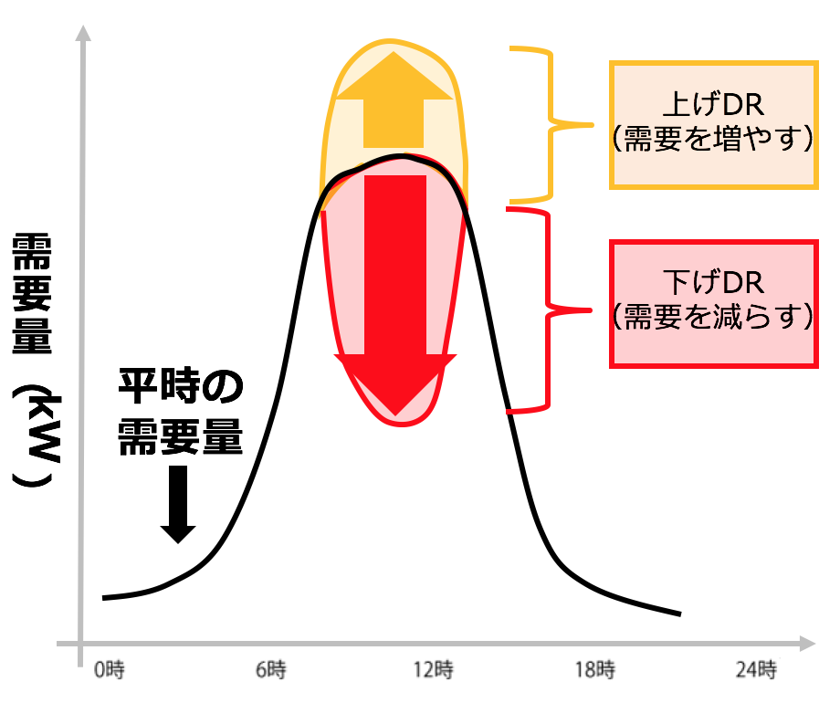
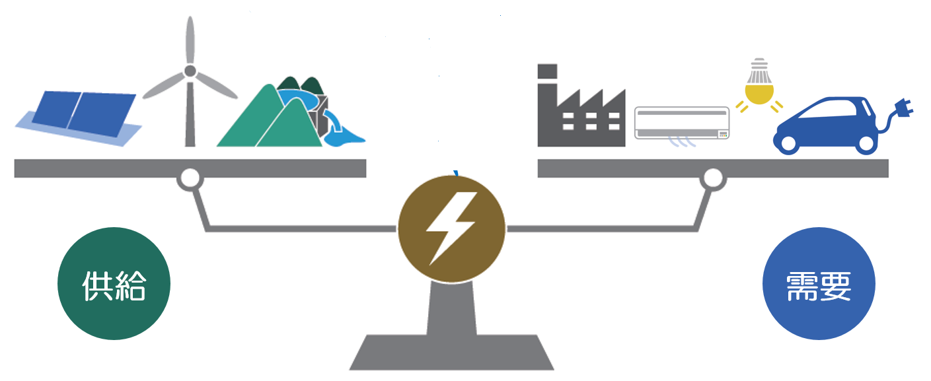
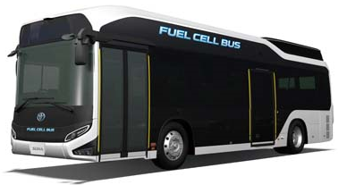
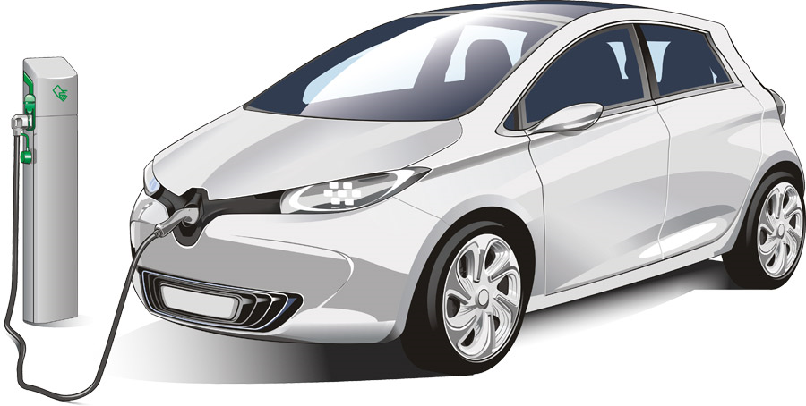

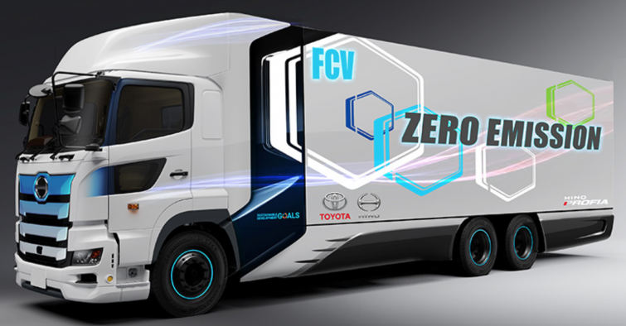
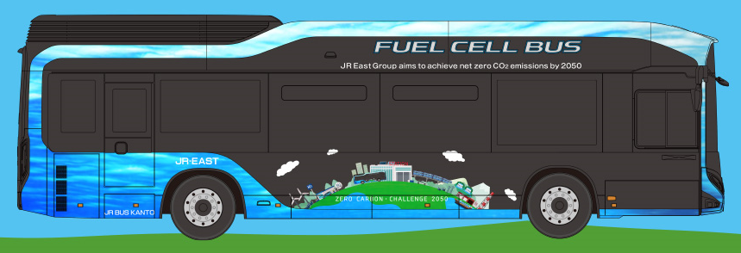
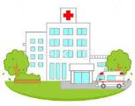

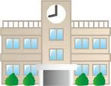

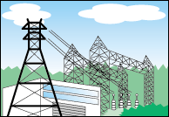














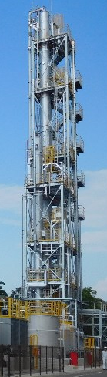
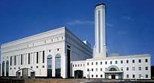

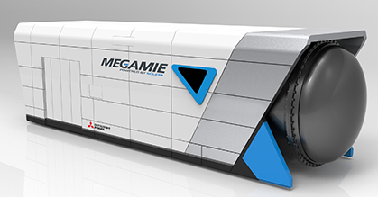


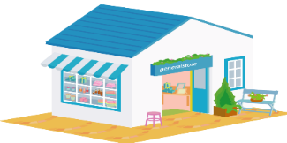

つくば・“エネルギー転換”実証プラットフォーム（1）
2021.4.16
サービス実証（例）
デマンドレスポンス
（運転者）
サービス実証プラットフォーム
グリーン電力
・水素モニタ
非常用電源
バックアップ
デマンドレスポンス（居住者）
燃料電池バス（循環）
（イベント対応）移動電源車
エネルギー変換実証
プラットフォーム
③ 避難所（災害時エネルギー自立）
防災施設（平常時も発電設備等を通常使用、災害時には防災拠点）
④ 病院等（災害時完全自立）
PV
蓄電池
医療用酸素
蓄電池
PV
消費地
水電解装置
消費地
水電解装置
変電所
燃料ﾀﾝｸ
SOFC
ｷｭｰﾋﾞｸﾙ（PCS他）
PEFC
水素ｽﾃｰｼｮﾝ
交流送電網・配電網（既設）
BEV･PHV
V2H
充電
ｽﾀﾝﾄﾞ
ｷｭｰﾋﾞｸﾙ（PCS他）
PEFC
貯水槽
②事業用PV
FC-PHV
貯水槽
充電
ｽﾀﾝﾄﾞ
V2H
託送
（近隣地域）
燃料ﾄﾚｰﾗ
BEV･PHV
FC-PHV
水素
ステーション
充電
ステーション
大規模社会インフラ（電気：交流）
凡例
新規(=既設天然ｶﾞｽ)
次世代無線伝送網による全体制御
電気（交流）
新規
既設
新規
電気（直流）
上水
地域エネルギーセンター
(Energy Conversion Center)
水素（低圧）
給湯
二次ｴﾈﾙｷﾞｰ複線化住宅
二次ｴﾈﾙｷﾞｰ複線化住宅
①地域エネルギーセンター
蓄電池
蓄電池
PV
充電
ｽﾀﾝﾄﾞ
水電解槽
燃料電池
系統通信・制御
・需要予測
・供給計画
・託送計画
連携・季節シフト機器
（MCH関連、高圧等）
風力
蓄電池
PEFC
PEFC
V2H
CO2分離・回収
PV
V2H
⑤住宅
（戸建・集合）
ｷｭｰﾋﾞｸﾙ（PCS他）
FC-PHV
BEV･PHV
①～⑤までの間の通信・連携・制御システム
①～⑤の個々の装置間の連携・制御システム
（平時および災害時の2ケース）
上流側のみ記載
（下水処理ｲﾝﾌﾗは災害時にも衛生上大切かつ重要なﾊﾞｲｵﾏｽ等のｴﾈﾙｷﾞｰ源）
CO2
メタノール水
SOFC
PEFC
次世代無線網
（CASE:接続・自動化）
クリーンセンター
燃料ﾀﾝｸ
水電解装置
水素ステーション
（水素貯蔵所）
貯水槽
ﾊﾟｲﾌﾟﾗｲﾝ / 水素ﾄﾚｰﾗ
充電スタンド
二次ｴﾈﾙｷﾞｰ複線化店舗
V2H
蓄電池
PV
充電
ｽﾀﾝﾄﾞ
水素製造工場
FC-PHV
FCバス
BEV･PHV
EVバス
福生水素
バイオマス
PEFC
BEV･PHV
給湯
浄水場
電気（直流）
水素（低圧）
小規模タウンインフラ
（地産地消）
上水
二次エネルギー製造
輸送・消費地（小規模タウンなど）
系統電力
都市ガス
JEPX, etc.
上水道 / 下水道

Slide 8
補足資料

Slide 9
A地区（愛称： ）の活用案
3階層以上の再エネ総合施設（地域エネルギーセンター：仮称センターaを利用するZEB)
再エネ体験型学習施設（キッザニアの科学技術版のような体験型施設、実際に使うことになる子供がターゲット）特徴：
再エネ保育・介護施設（保育介護事業か訓練施設か検討必要） 特徴：
再エネ商業施設 特徴：
※特徴の明確化必要
地域エネルギーセンター（仮称センターa）
仕様：フルオプション ※地域エネルギーセンターの各要素技術は「整理シート」を活用して選択
エネルギー：発電（太陽光、風力、燃料電池、LEAS）
※風力は3m/s～12m/sの風が必要、つくばの平均風速3m/sで風力発電困難。電解槽以外の方法での水素製造（高温炉など）
蓄エネ（蓄電池・水電解槽による水素製造と貯蔵-水素スタンドの高圧貯蔵と水素吸蔵合金貯蔵、LAES他）
送電（下流側：直流、上流側：交流）
制御：系統（上流側）への調整、下流側制御（簡易型地域エネルギーセンター、消費地）
水素スタンド、充電スタンド機能装備
水素供給はパイプライン供給の基盤整備完了まではセンター内止まり
B地区（愛称： 、将来計画）の活用案
実験住宅街（200軒程度の住宅街、入居者に入居いただき生活を営むモニター、北端の既設下水ポンプ場は強靭化に活用）
見学用モデルハウス：1軒、住宅街は見学者が道路から景観・雰囲気等見学）
地域エネルギーセンター（仮称センターb）
仕様：ベーシックオプション（蓄電池による制御までをセンターa異常時は自律型、上位となるセンターaによる電力制御）
※課金方法（託送電力含む）の見通しあり
※地域エネルギーセンター下流の消費地への交流電源供給条件は検討の余地あり
※脱炭素発電方法については、電力不足を補うために多くの方法を追加する
＜参考＞
サンリオピューロランドの広さ：100m×200m

Slide 10
既存技術の整理シート（地域エネルギーセンター）
ゴミ（特に焼却ゴミ）
カーボンニュートラルとそれ以外を分別して処理。ホロニズム・タウンでは市民生活についてもカーボンニュートラルにする。
要素技術は既に確立され揃っている。今からすべきことは、それらの技術をきちんと組み合せ、地産地消の小規模タウン（自立・自律分散型電源のスマートシティ）を信念をもって実現させること。市民生活で利用できるようにすること。そのための実験新街区

Slide 11
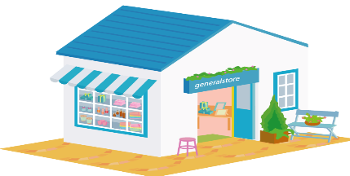
送電・制御網のイメージ
（規制適正化に踏み込む段階で既設都市ガスパイプラインをベースとする水素パイプラインを追加）
系統（交流送電網）
系統通信・制御
・需要予測
・供給計画
・託送計画
他のセンターa
との協調・連携
凡例
電気（交流）
電気（直流）
Ａ地区
二次ｴﾈﾙｷﾞｰ複線化住宅
仮称センターa
（水素スタンド等フルオプション）
PV
蓄電池
PV
充電
ｽﾀﾝﾄﾞ
蓄電池
消費地
水電解装置
PEFC
V2H
BEV･PHV
V2H
充電
ｽﾀﾝﾄﾞ
PEFC
BEV･PHV
貯水槽
FC-PHV
仮称センターb
（ベーシックオプション）
Ｂ地区
仮称センターb
（ベーシックオプション）
二次ｴﾈﾙｷﾞｰ複線化住宅
蓄電池
PV
充電
ｽﾀﾝﾄﾞ
PEFC
V2H
二次ｴﾈﾙｷﾞｰ複線化店舗
二次ｴﾈﾙｷﾞｰ複線化住宅
BEV･PHV
蓄電池
PV
充電
ｽﾀﾝﾄﾞ
蓄電池
PEFC
PEFC
V2H
BEV･PHV
FC-PHV
は、各小規模タウン（地産地消）

Slide 12
②ホロニズム物流・移動

Slide 13
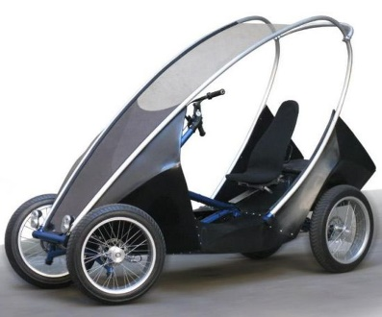
物流
  自動配送ロボット（拠点・筑波中央郵便局）
  電 力：A地区・B地区の地域エネルギーセンターのCN電力
  配 送：ロボットによる拠点での自動受取り、自動配達
  移動商店（フードトラック、食品、書店）
  電 力：A地区・B地区の地域エネルギーセンターのCN電力・水素
  移 動：自動運行車両
  営 業：自動、キャッシュレス
ヒトの移動手段（鉄道、パークアンドライドにより外来車の指定区域内進入禁止）
ペデストリアンデッキ（CASEのうち、C位置情報、Sシェアリング、E電動）
  シニアカー・電動車いす⇒自動走行型（A機能装備、事実上のCASE)
  リカンベント型軽車両（乗降性向上型、全天候、電動アシスト）
  (歩道：低速移動⇒自転車専用道・車道：長距離・高速移動
道路（公共交通含む）（CASEフル活用のMaaS）
  パーソナルモビリティー
  自動運行バス・タクシー
安全確保
自動走行車とドローン（飛行船含む）による指定区域内のトラブル対応
リカンベント型軽車両の一例

Slide 14
③ホロニズム・タウン実現
実験・評価・トレーニングフィールド

Slide 15
③ホロニズム・シティ実現
実験・評価・トレーニングフィールド
地産地消エネルギー
実活用フィールド（仮）
再生可能エネルギー
全天候型施設・災害時避難施設
（エネルギー自立、ショッピングモール型全天候施設）
（陸上競技、サッカー
スケートなど多目的施設）
サイズ：260m×185m
（48,100m²）
簡易上下水処理
自動連結運転ﾊﾞｽ兼ｴﾈﾙｷﾞｰﾊﾞｯﾌｧｰ
別途検討
（次世代エネルギーシステムTF)
規制適正化のためのハイリスク試験等も実施
地域エネルギーセンター・エネルギー供給網の管理技術者の育成・訓練
一般市民誰もが利用できる全天候型施設
駐車場
共同溝
地産地消実験
フィールド（仮）
補助陸上競技場
（ヘリポート付
屋外施設）
住宅・防災拠点等
公開施設
90坪
90坪
90坪
90坪
90坪
公民館
(防災拠点)
1400m²
駐車場
中型風力発電機（構造破壊等でも被害は敷地内におさまる大きさ）
屋外実験・訓練場
地域ｴﾈﾙｷﾞｰ
ｾﾝﾀｰ
実験研修棟
100m

Slide 16
＜メモ＞
海外輸入の水素を用いたカーボンニュートラル前提のコスト精査
  水素の国内持ち込みコスト（褐炭からの水素製造・CCS→水素輸送タンカー開発・造船→国内貯留）
  合成燃料製造コスト
  炭素の固定コスト（CO2分離・CCS地下貯留、植林による植物への固定）
  化石燃料を使用、緑地化で対応する場合のコスト（国内自動車に対して2000万平方キロのスギ人工林；サハラ砂漠の2倍の広さをスギ人工林にすると国内の自動車は今のままでもカーボンニュートラル、その場合は新規にスギ林を作ることになるので、場所は砂漠だけしかない⇐非現実的）
カーボンフリーのコスト精査
  再エネ発電コスト精査（水力・風力・太陽光・
  電力不足への対応（高効率、徹底した省エネ、我慢できることは我慢）
植物は大気中の二酸化炭素を取り込み、炭素をセルロースなどとして固定。動物は食物連鎖で体内に炭素を固定。
石炭：3億年～3.6億年前の生物が石炭化したもの
石油・天然ガス：2億年前の生物によりつくられたもの いずれも地球の地下の熱・圧力などで地球自身が作り出したもの
産業革命以降、まずは石炭の採掘が加速、その後は石油採掘も加速、エネルギーを作り出し、大量生産、大量輸送、大量消費を加速することで、地下に固定されていた炭素を二酸化炭素として大気中に放出したのが現在。
特に1950年以降の経済成長に伴うCO2濃度の上昇は顕著。
速やかに再エネへの転換を行い、自然界で回復できるCO2量にしなければ、持続可能な成長はできない。自然災害も増え続ける。
現在、世界でヒト由来のCO2排出量は34Gt/年。大気中に残留したCO2量は19Gt/年。自然界が吸収できるCO2量は差分の15Gt/年という状況。直ちに19Gt/年のCO2排出を止めなければ環境は現状維持もできない。割合としては日本では民生由来の80%のうちの発電由来＋αに相当。先送りは状況の悪化を招き、結果として成長不能な経済状態になる。つまり、カーボンフリーを目指さなければならない。カーボンフリーを目指して、ようやく妥協点のカーボンニュートラルが手に入るくらい、やろうとしていることは非常に困難。最初からカーボンニュートラルを謳ったのでは、カーボンニュートラルも難しい。
スギ人工林100ヘクタール（1000m×1000m）あたりのCO2吸収量：8.8ton/年
日本の自動車が排出するCO2 1億8000万トンを吸収するためには専用のスギ人工林2000万平方キロが必要な状況⇐精査確認必要。砂漠が緑化できれば良い？本州の100倍、サハラ砂漠の2倍の面積を緑化すればOK。日本の自動車だけの数字。世界規模では不可能。
カーボンニュートラルは成立できる手段？エネルギーを地下から掘り出すことが問題。使わないことが唯一の手段
※日本のCO2排出量：世界で第5位、世界の排出量の3.4％、第1位：中国、2位：米国、3位：インド、4位：ロシア、5位：日本

